Slide 1

Abyss Glider Project

Slide 2
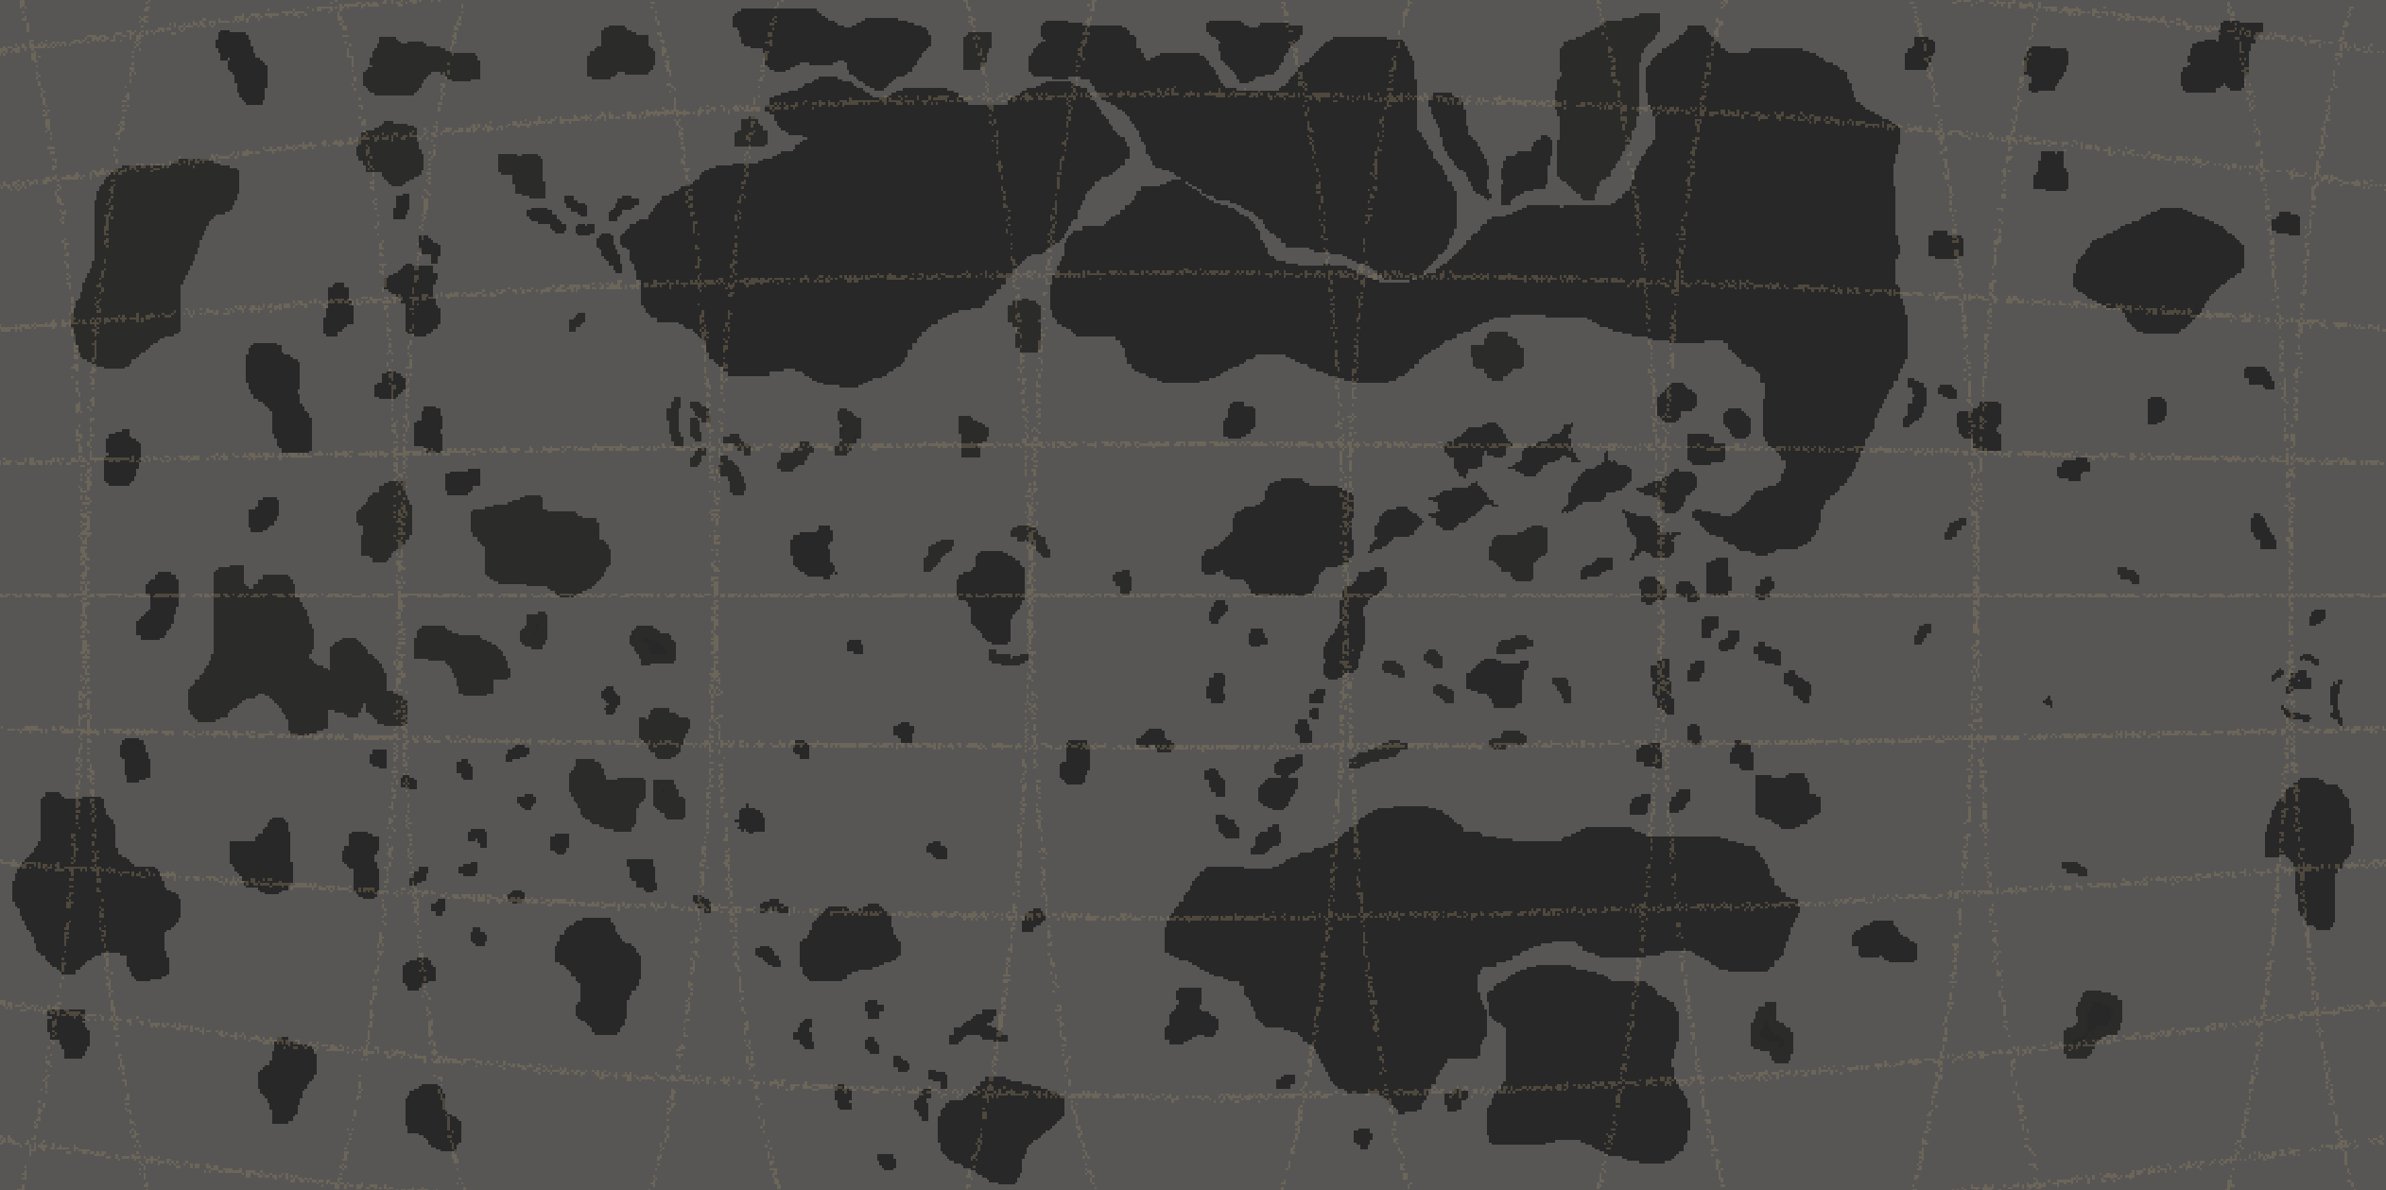
О чём проект:
Abyss Glider – разнонаправленный проект, основной задачей которого стоит создание тематически оригинальных продуктов и построение мультимедийной информационной системы для взаимодействия с целевой аудиторией для дальнейшего развития проекта.
Изначальной тематической идеей является создание вселенной в тематике тёмного техно-фентези и дальнейшее развитие её через продукты проекта, такие как видеоигры, настольные ролевые игры, NFT и прочее.

Slide 3
Составляющие проекта:
Составляющие проекта на сегодняшний день:
- Аккаунт OpenSea – онлайн-маркетплейсе по продаже
Non-Fungible Token-ов (далее NFT);
- Twitter аккаунт с 748 активными читателями (в настоящее время деятельность заморожена);
- Discord сервер с 65 активными участниками;
- Карточная Коллекционная Видеоигра (в разработке на данный момент, далее ККИ);

Slide 4
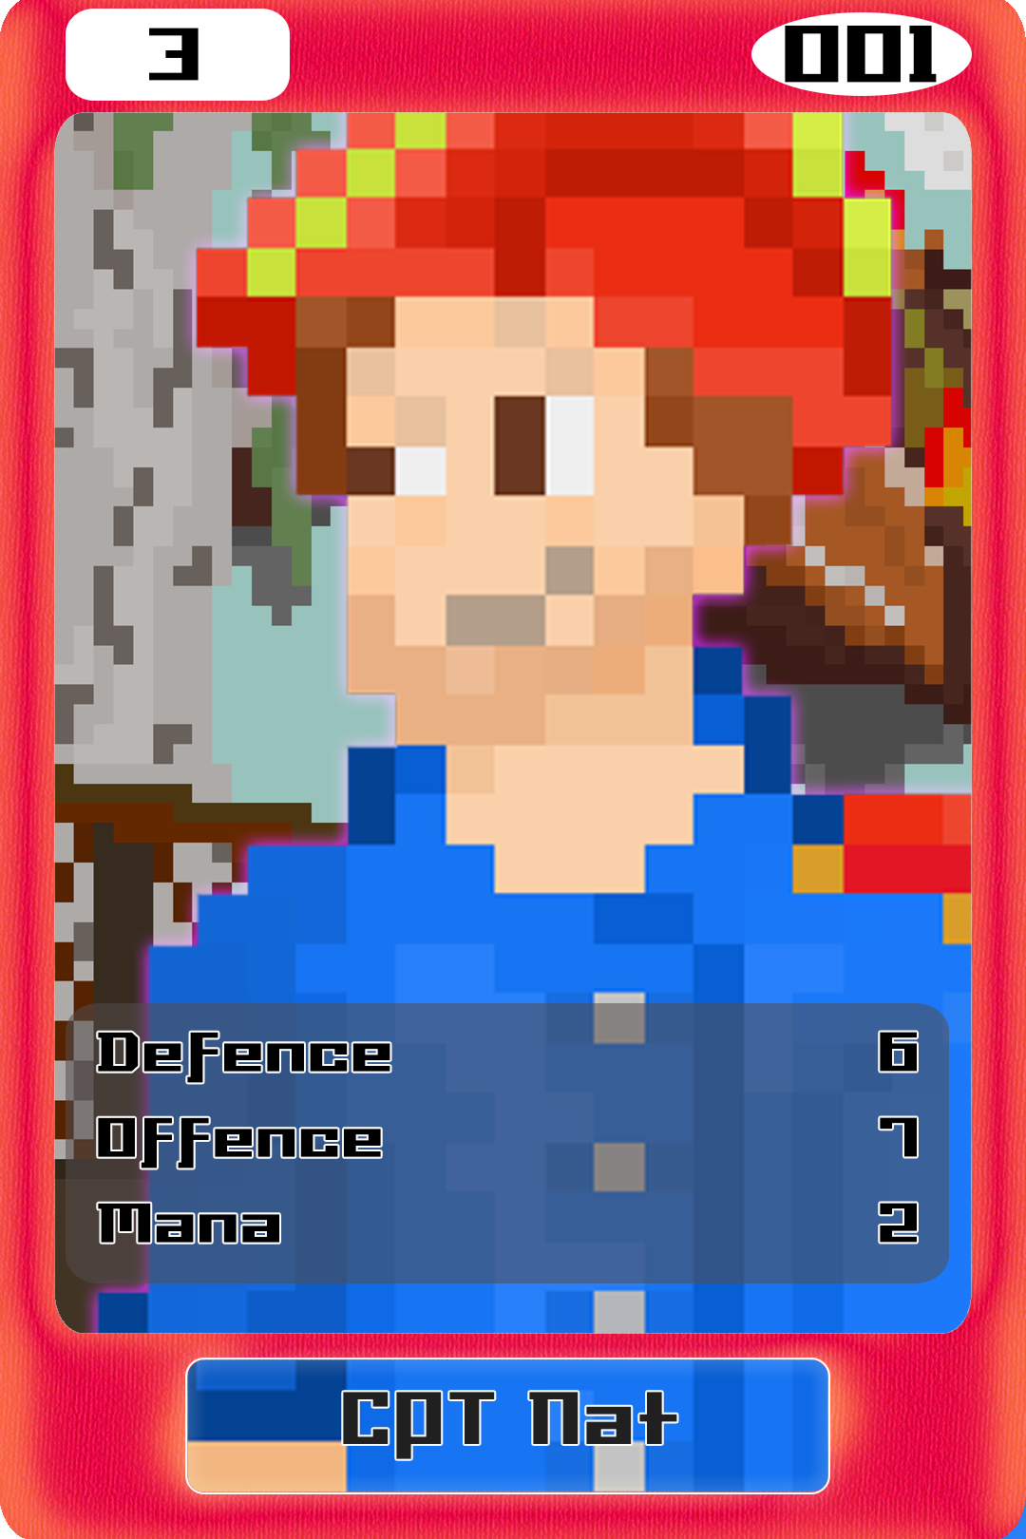
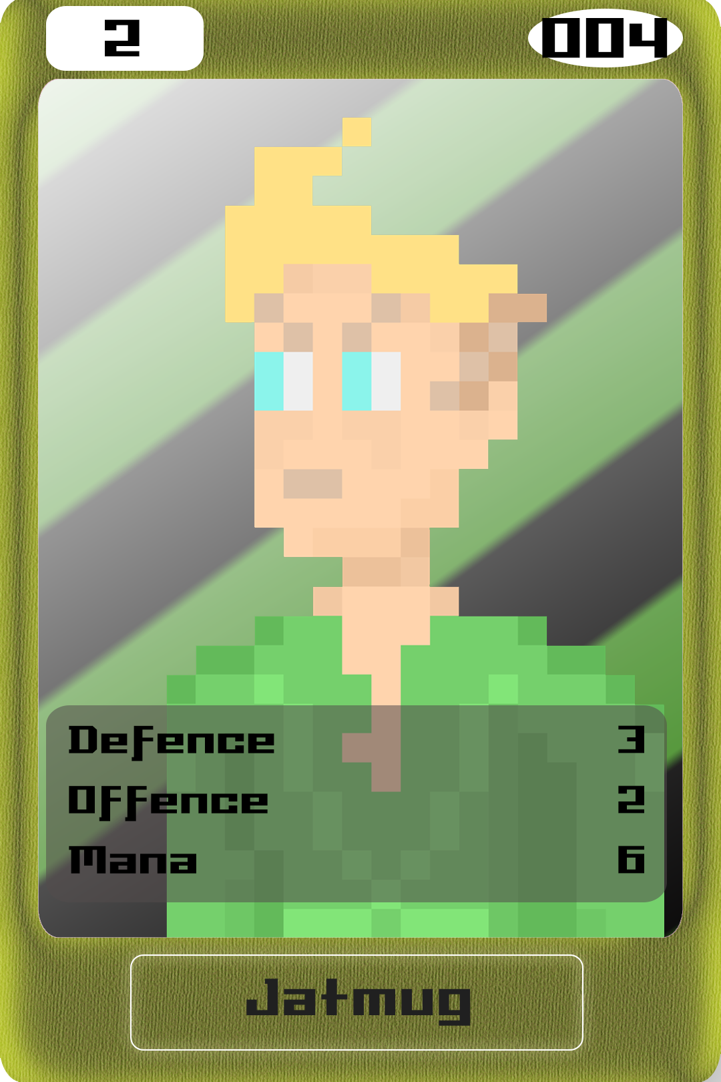
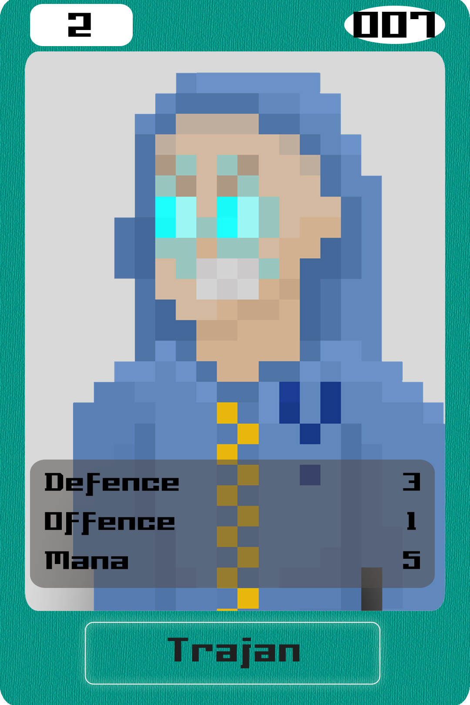
В данной презентации будет рассмотрена работа над ККИ «Abyss Glider Deck Warrior».
Для начала распишу план задач тимлида проекта:
09.09 — организация работников группы, распределение задач;
16.09 — поиск документации по схожим проектам для отработки концепта;
23.09 — проверка готовых материалов работников, оценка концепта визуального интерфейса, готовности работы и понимания предметной области, сбор информации по технологической документации;
30.09 — разработка возможной пиар компании проекта, создание визуальных элементов;
07.10 — продолжение разработки визуальных элементов;

Slide 5
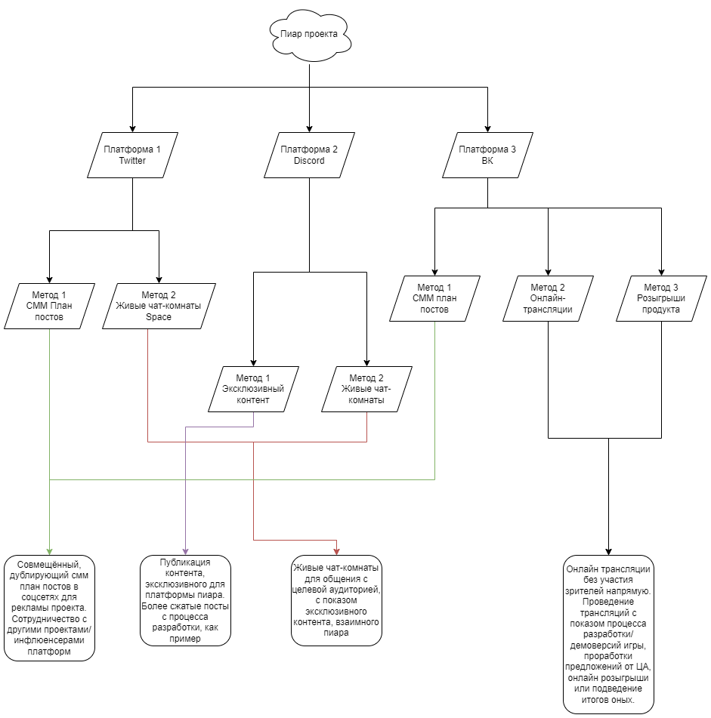
Алексей Савин
Итоги работы за месяц:
При изучении рынка схожих по тематике проектов были выявлены факторы которые объединяют их все:
- Концепция Play-To-Earn;
- Отсутствие физической модели распространения;
- Открытая система перемещения внутриигровых предметов;
Мультиплатформенность;
Был разработан визуальный концепт и концепт ведения PR кампании (прикреплен ниже);
Подготовлен список документов для выпуска продукта:
1. Техническое задание. 2. Спецификации компонентов. 3. Low-Level Design. 4. План выполнения работ. 5. План тестирования. 6. Эксплуатационная документация. 7. Disaster Recovery Plan (DRP)

Slide 6
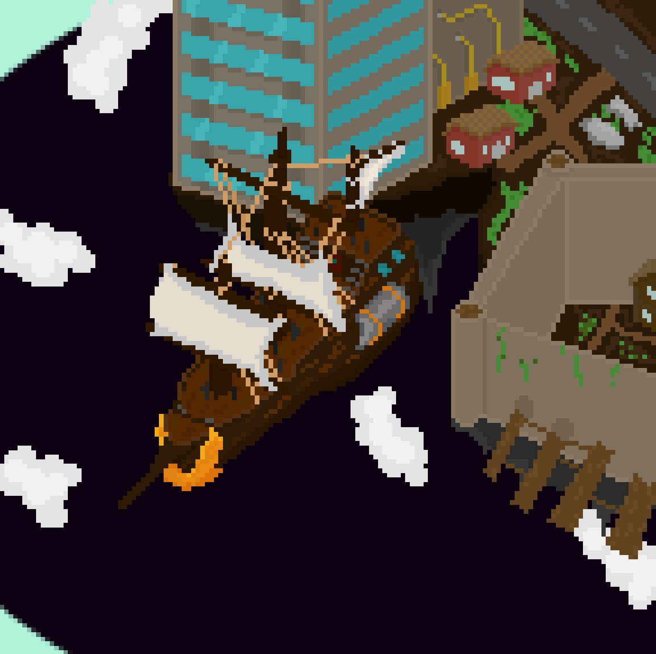
Алексей Деданов
Изначально была изучена технология JavaFX ,
которая позволяет запустить приложение на любом устройстве где установлена исполняемая среда JRE. Это и большой набор элементов управления, и возможности по работе с мультимедиа, двухмерной и трехмерной графикой, декларативный способ описания интерфейса с помощью языка разметки FXML, возможность стилизации интерфейса с помощью CSS, интеграция со Swing и многое другое.

Slide 7
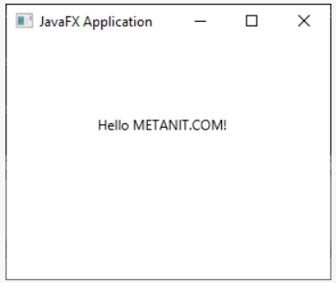
Алексей Деданов
В итоге была разработана первая программа с каталогом в ней Main.Java:

Slide 8
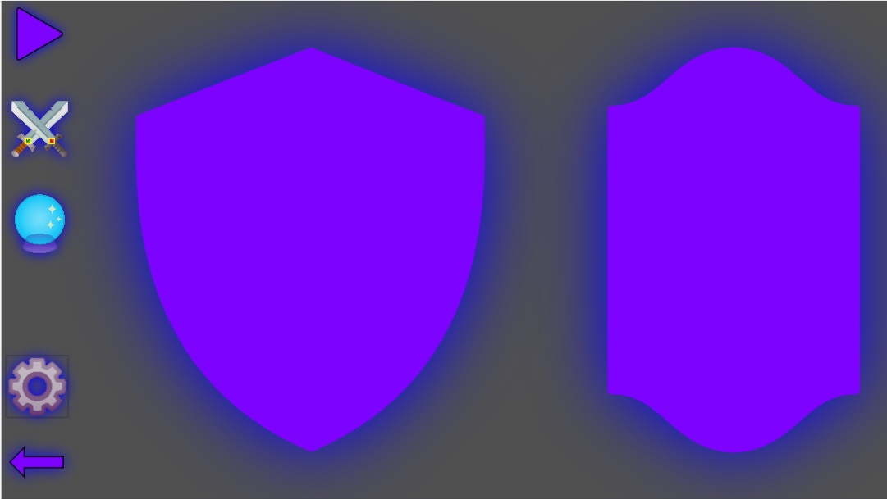
Красулин Лев
Была проделана работа по подготовке элементов дизайна ПО, одни из которых вы видите здесь:

Slide 9
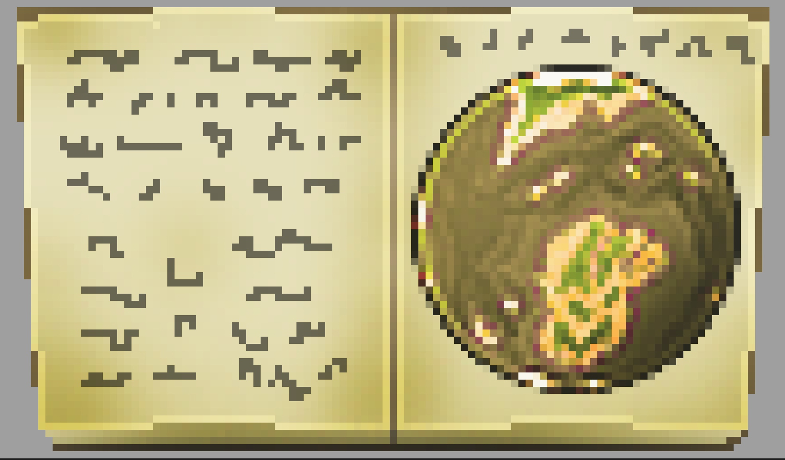
Коротов Денис
Была проделана работа по формированию общего отчета и обработки информации команды.
Также были начаты исследования в законодательной базе Р.Ф., по разработке, распространению и использованию П.О. и вот некоторые из них:
1) Ф.З. от 29.06.2015 г. № 188-ФЗ говорит, что все разрабатываемое в Р.Ф. может вносится в единый реестр отечественного П.О.
По Ф.З. от 30 декабря 2020 г. № 493-ФЗ мы имеем право на разработку азартных игр (игр на деньги, куда попадает и NFC), однако все это должно быть согласовано с федеральным органом исполнительной власти.

